Slide 1

БУ РК "Центр оценки качества образования"
Регламент и процедура проведения РТМ в форме ЕГЭ 10 ноября 2026 года

Slide 2
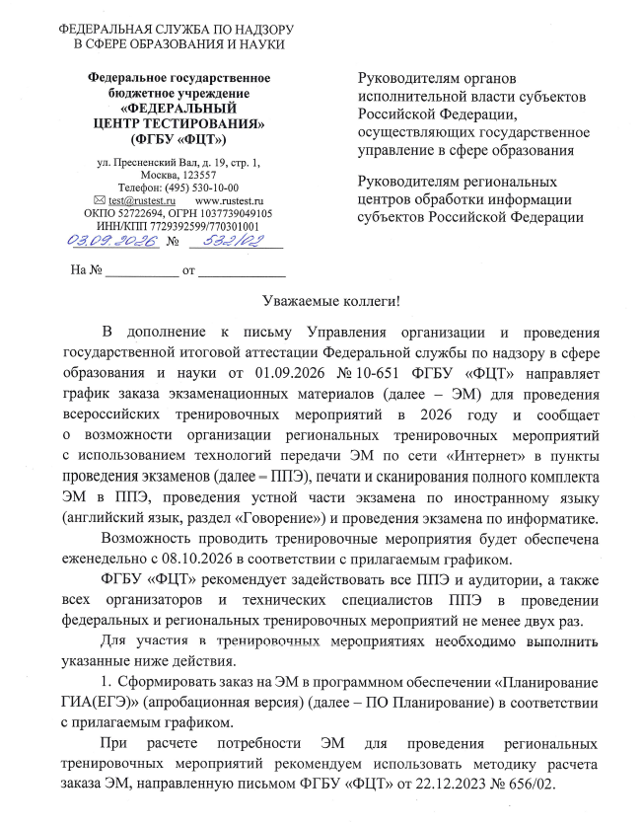
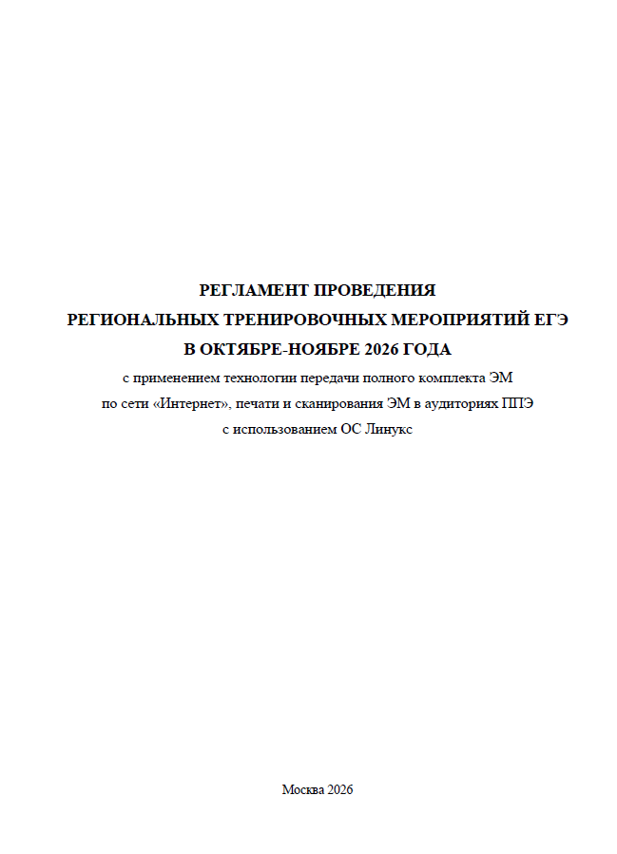
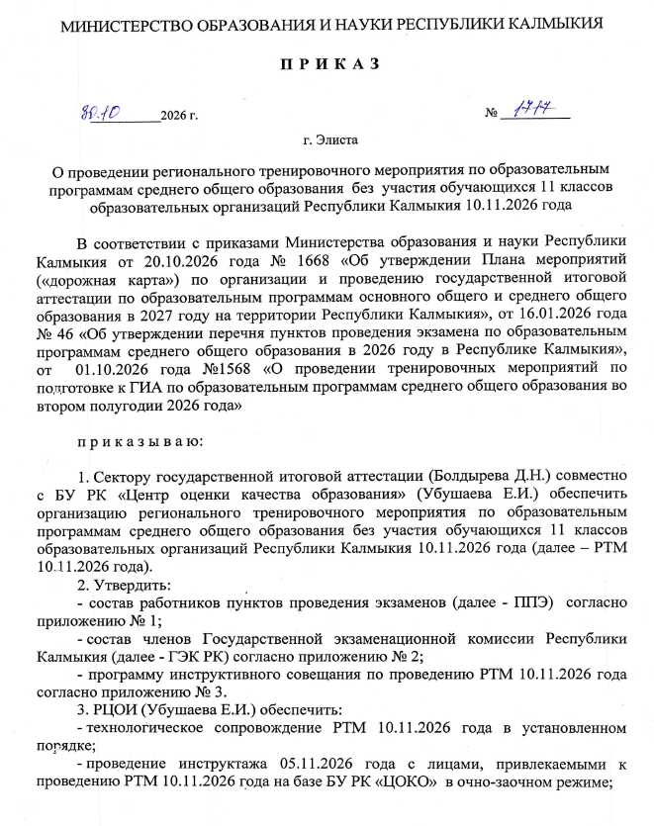
Нормативные документы
Регламент проведения регионального тренировочного мероприятия
(доступен на сайте ФГБУ «ФЦТ» в разделе тренировки и апробации,
а так же на сайте coko08.ru)
Приказ МОиН РК № 1717 от 30.10.2026 г.
«О проведении РТМ по образовательным программам среднего общего образования без участия обучающихся 11 классов ОО Республики Калмыкия 10.11.2026 года»
Письмо ФГБУ «ФЦТ» №532/02 от 03.09.2026

Slide 3
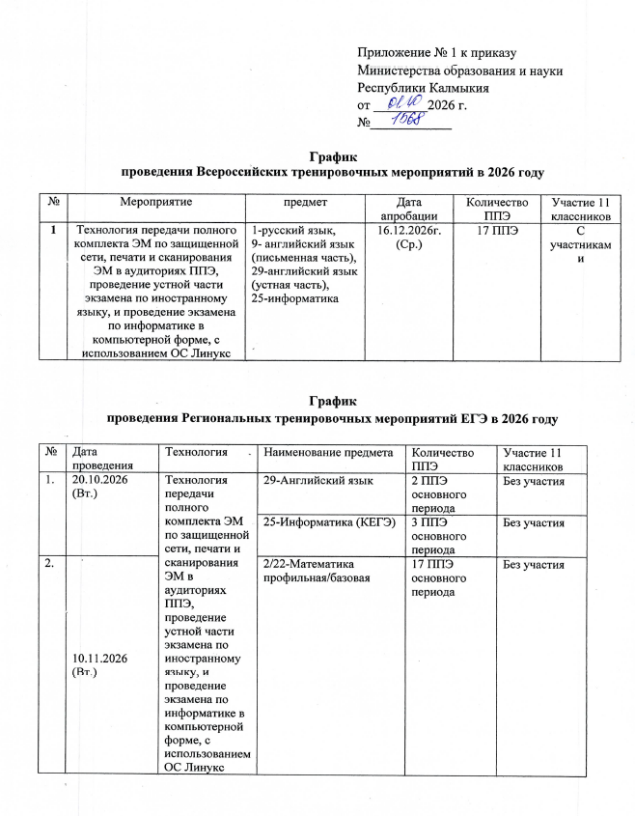
ТМ в форме ЕГЭ во 2 полугодии 2026 г.
Всероссийское тренировочное мероприятия с участием обучающихся 11 классов ОО РК
16.12.2026
Региональные тренировочные мероприятия без участия обучающихся 11 классов ОО РК
20.10.2026, 10.11.2026

Slide 4
Порядок проведения ВТМ
ЦЕЛЬ:
отработка организационных и технологических процедур, осуществляемых при проведении ЕГЭ, в ППЭ субъектов
Российской Федерации с участием условных участников с привлечением технических специалистов,
организаторов в ППЭ, членов ГЭК, руководителей ППЭ с
применением технологии передачи полного комплекта ЭМ по сети «Интернет», печати и сканирования ЭМ в
аудиториях ППЭ с использованием ОС Линукс.

Slide 5
Порядок проведения РТМ
ТРЕБОВАНИЯ
пункты ЕГЭ – 17 ППЭ;
Предметы: 02 - математика профильная, 22 - математика базовая ; без участников;
работники ППЭ - члены ГЭК, руководители ППЭ,
технические специалисты, организаторы в/вне аудитории; оборудование - АРМ с ЛК ППЭ (ЗСПД №21387), ноутбуки,
принтеры, сканеры;
сроки ТМ - 10 ноября 2026г. в 15:00 часов;

Slide 6
Требования к оборудованию в штабе ППЭ
АРМ с ЛК ППЭ (ЗСПД №21387)
основной
ОС Линукс “Альт Образование”, версия 10.4
ДЛЯ ПРОВЕДЕНИЯ ТРЕНИРОВОЧНОГО ЭКЗАМЕНА В ППЭ НЕОБХОДИМО СЛЕДУЮЩЕЕ ОБОРУДОВАНИЕ:
компьютер ы с установленной операционной системой Линукс «АЛЬТ Образование» версия 10.4 и
техническими характеристиками не ниже:
процессор от 4 ядер,
оперативная память от 8 Гбайт.
АРМ с ЛК ППЭ (ЗСПД №21387)
резервный
ОС Линукс “Альт Образование”, версия 10.4

Slide 7
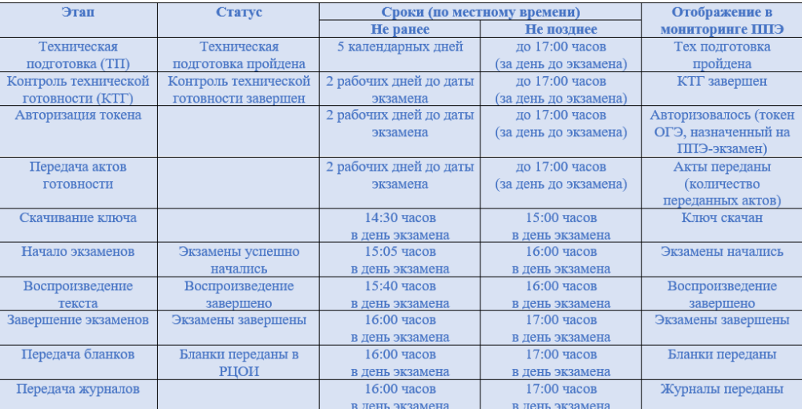
Регламентные сроки проведения РТМ
*
*
*
*
*

Slide 8
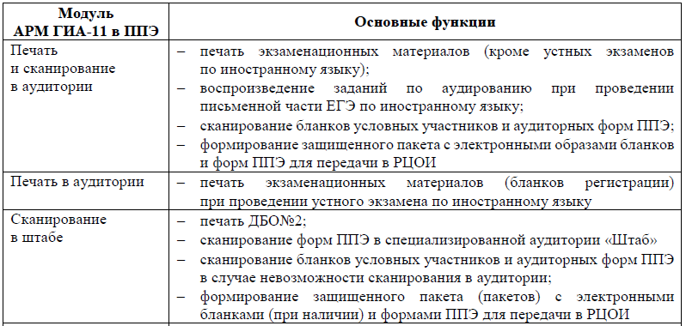
Этап проведения РТМ
*
*
*
*
*
*

Slide 9
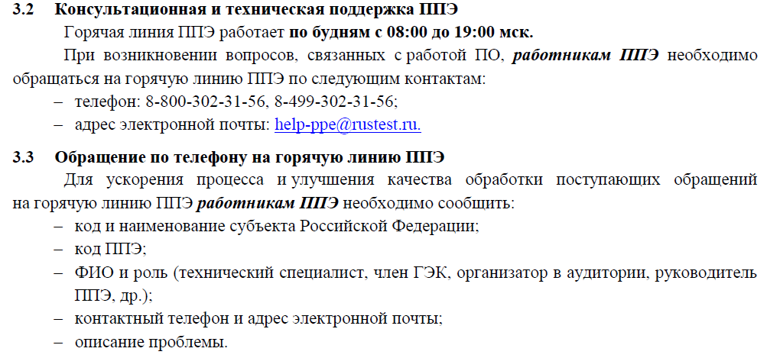
Консультационная и техническая
поддержка ППЭ

Slide 10
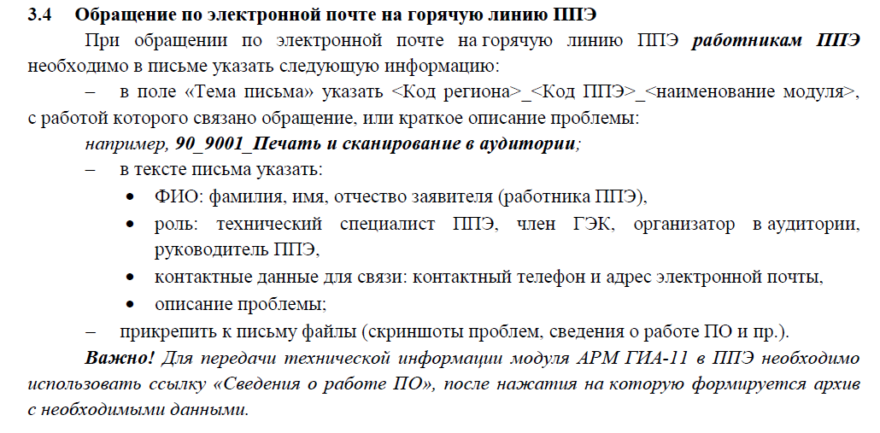
Консультационная и техническая
поддержка ППЭ

Slide 11

Сайт ЦОКО
www.coko08.ru
КОНТАКТЫ:
эл.почта - coko08@mail.ru тел. - 8(84722)3-90-90

